Slide 1


Интеграция содержания курса «Основы финансовой грамотности» в образовательную деятельность ДОО»
Подготовила
Воспитатель:
Волкова А.В.

Slide 2
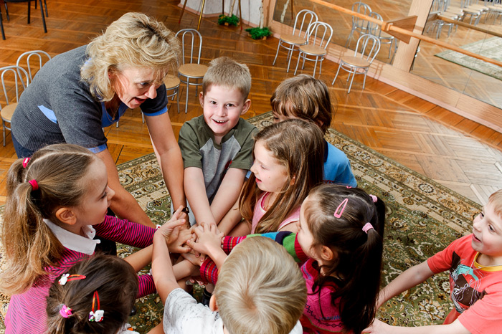
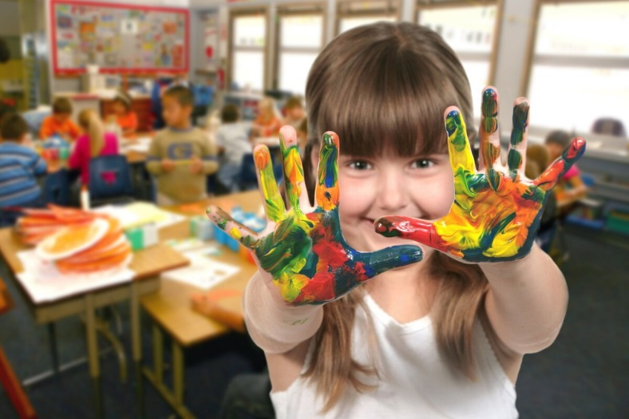
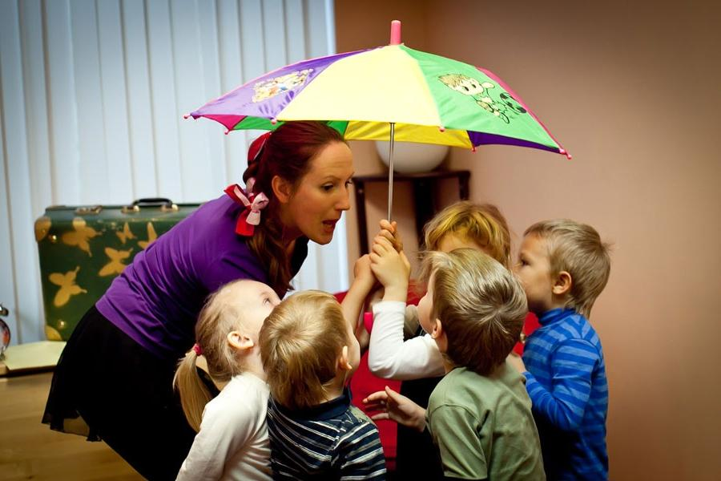
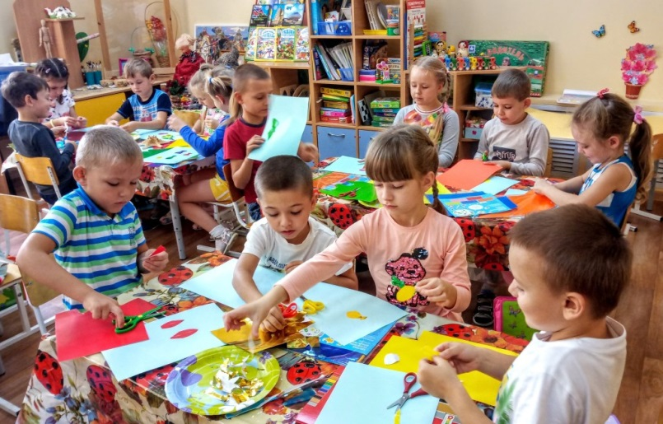
Ведущим принципом включения экономического воспитания в образовательную деятельность выступает интеграция основных видов деятельности дошкольников:
Социально-коммуникативной
художественно-творческой

Slide 3
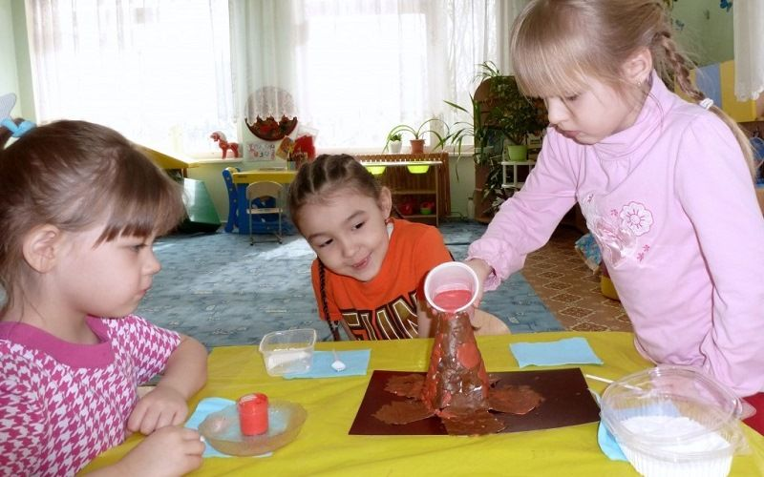
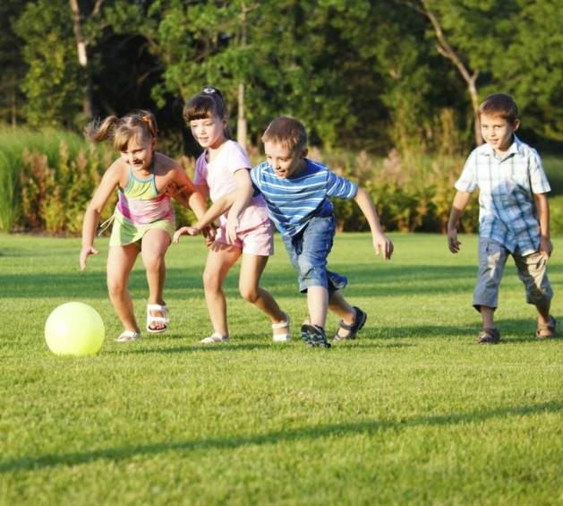
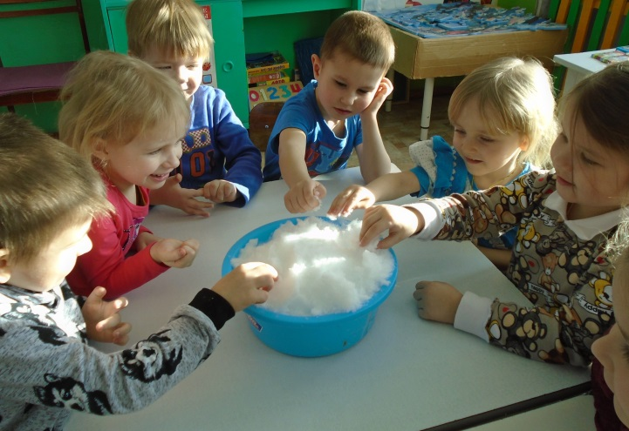
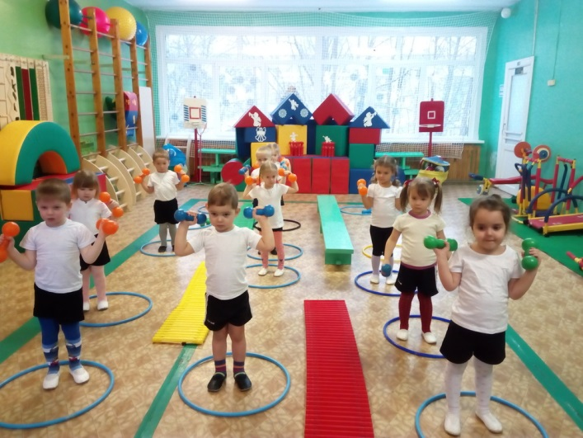
Ведущим принципом включения экономического воспитания в образовательную деятельность выступает интеграция основных видов деятельности дошкольников:
познавательно-исследовательской
двигательной.

Slide 4
Чтение стихов , сказок , пословиц, поговорок
Методы и приемы работы с детьми по финансовой грамотности
Интеллектуальные игры и развлечения
Тематические занятия
беседы

Slide 5
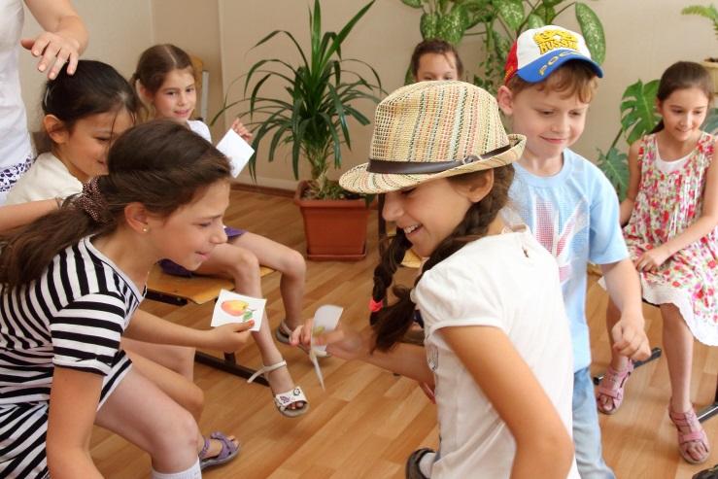
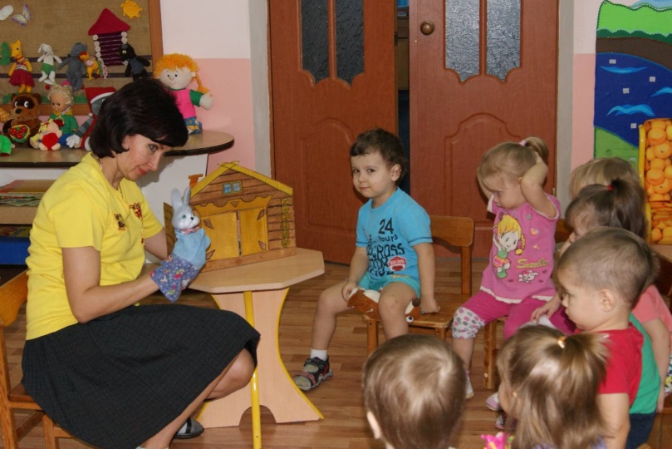
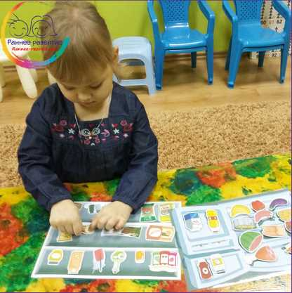
1. Игра «Кто кем работает?»(творческая деятельность)
Цель. На примере сказочных героев закрепить и расширить представление о профессии. Воспитывать желание познавать многообразный мир профессий
2. Игра «Разложите товар»(познавательно-исследовательская деятельность)
Цель: учить детей классифицировать предметы по общим признакам; закреплять знания малышей о разновидности торговых объектов.

Slide 6
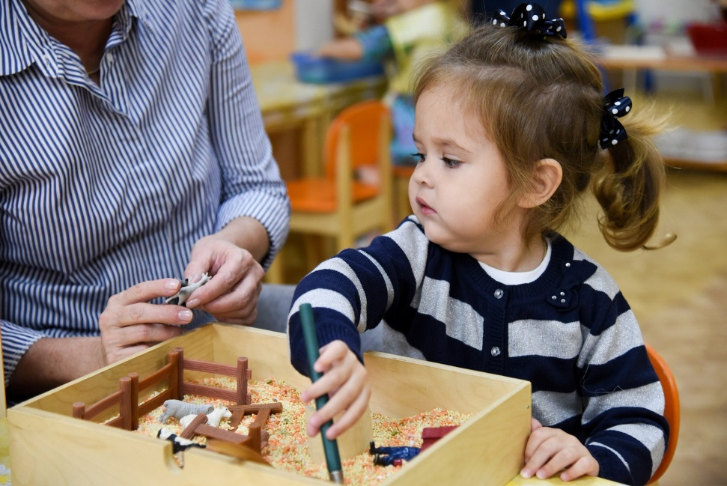
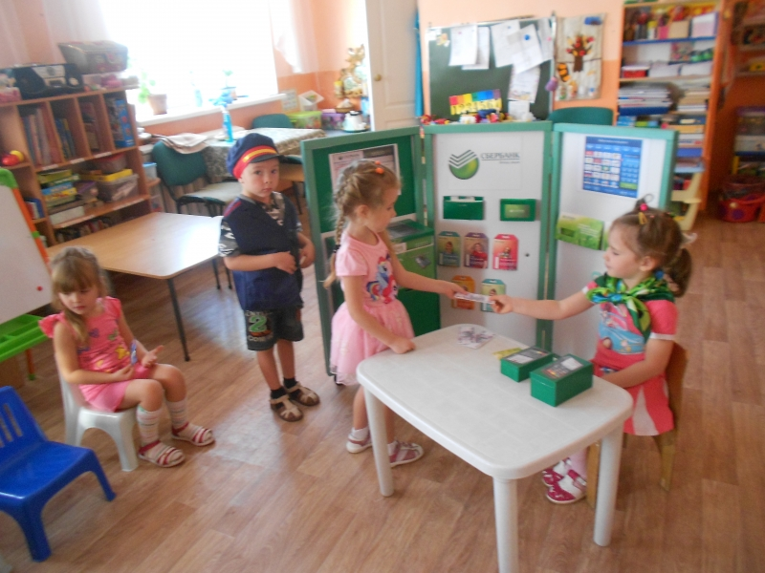
3. ИГРА «УМЕЛЫЕ РУКИ»(двигательная и творческая деятельность)
Цель: воспитывать бережное отношение к предметам, изготовление которых требует кропотливого труда разных по специальности людей; учить рационально использовать вещи, бывшие в употреблении.
4. ИГРА «НЕ ОШИБИТЕСЬ»(коммуникативная деятельность)
Цель: закрепить знания детей о последовательности процесса покупки товара; формировать умение устанавливать логическую цепочку действий, объединенных одним сюжетом; развивать логическое мышление.

Slide 7


Формирование основ финансовой грамотности целесообразно включать в образовательные области:
Развитие общения и взаимодействия ребенка со взрослыми и сверстниками может и должно строиться с использованием различных ролевых моделей, тесно связанных с ведением домохозяйства.

Slide 8

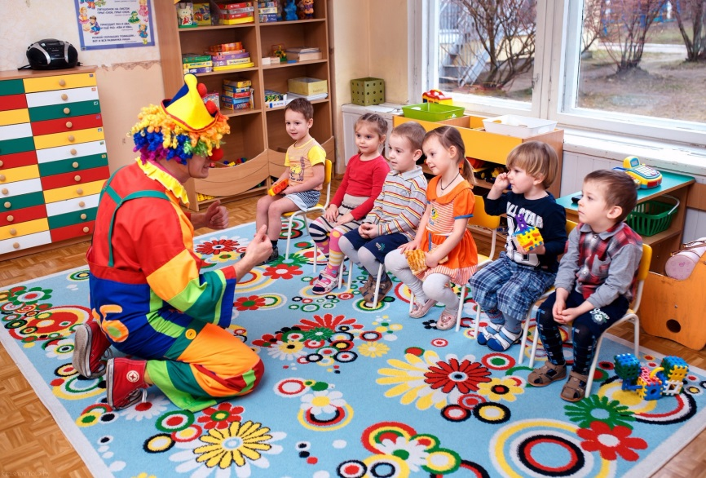
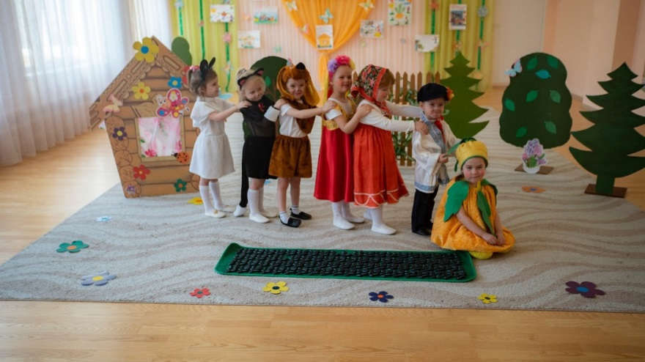
Социально-коммуникативное развитие дошкольника при изучении основ финансовой грамотности формирование позитивных установок к различным видам труда и творчества

Slide 9

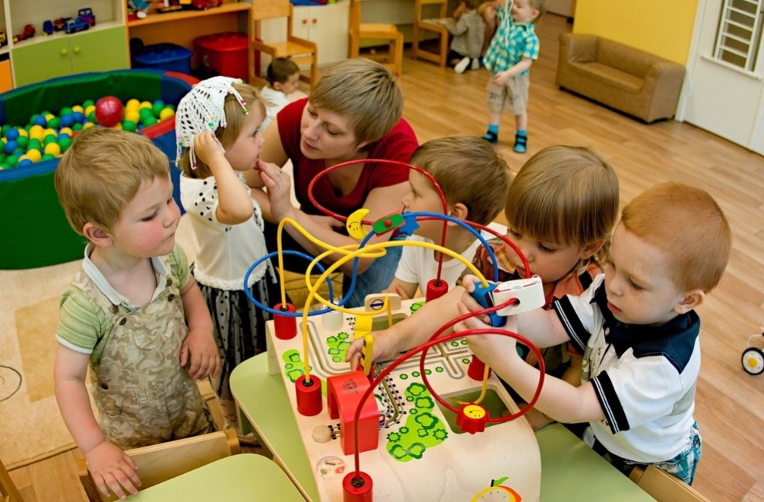
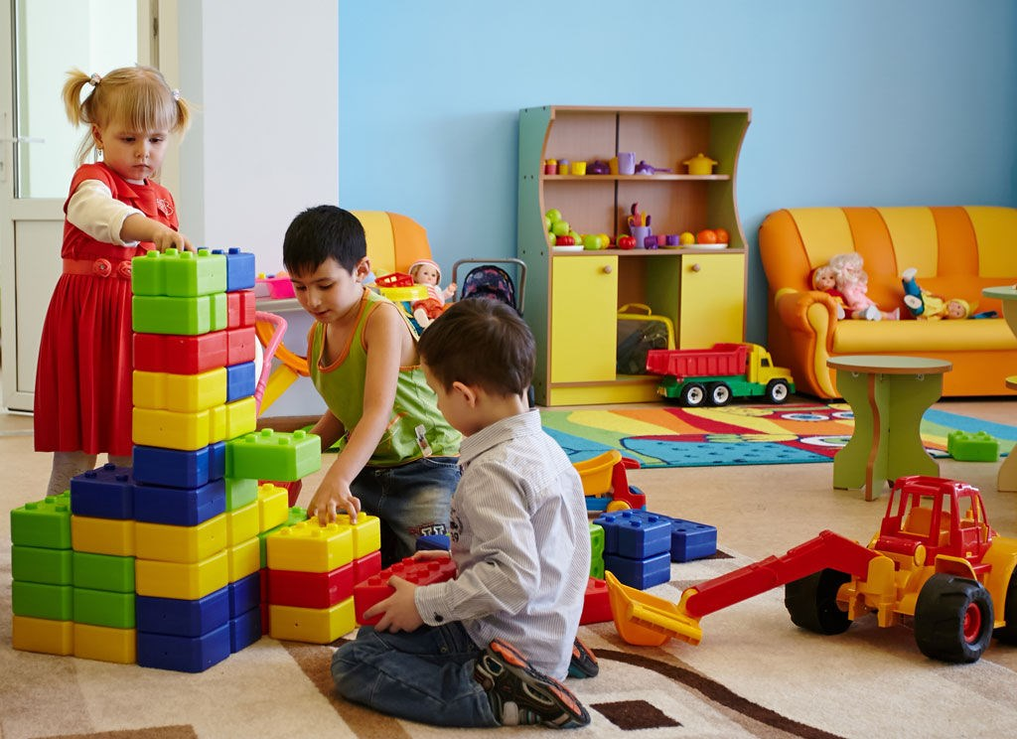
Познавательное развитие осуществляется через исследование ребенком себя и мира вокруг, включая финансовую и социальную сферу.

Slide 10

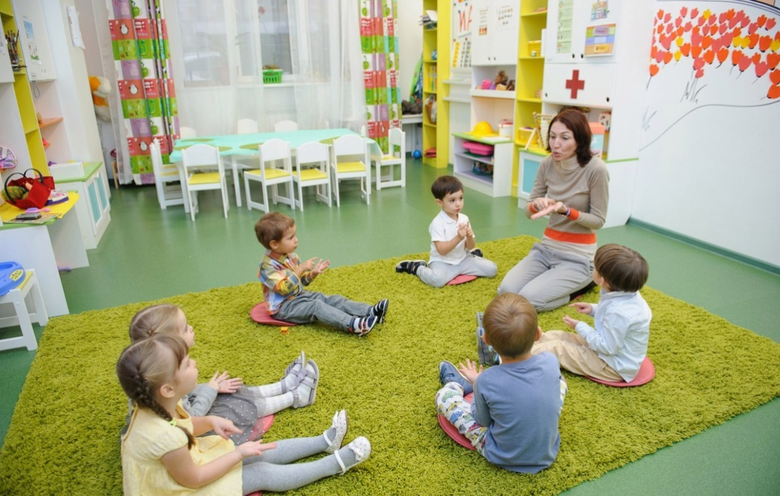
Речевое развитие предполагает владение речью как средством общения и культуры; обогащение активного словаря; развитие связной, грамматически правильной диалогической и монологической речи, речевого творчества.

Slide 11

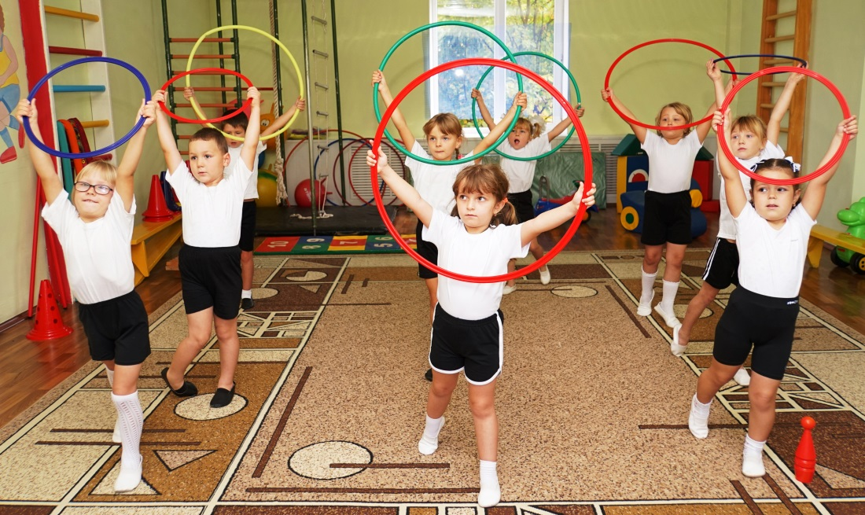

В процессе физического развития совершенствуются двигательная деятельность детей, равновесие, координация, крупная и мелкая моторика обеих рук, формируются представления о разных видах спорта.

Slide 12
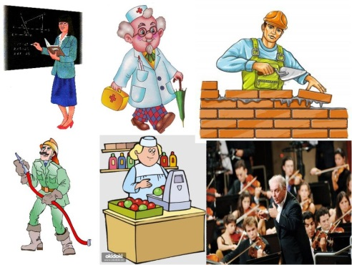





1. Труд, работа
2. Деньги, монета
3. Личный бюджет
На основе проведенного анализа существующих дошкольных программ по изучению основ финансовой грамотности можно выделить перечень базовых финансово-экономических понятий, которые могут быть изучены в ДОО
5-6 лет:
4. Сбережения, копилка
5. Покупка, цена
6. Долг, должник

Slide 13
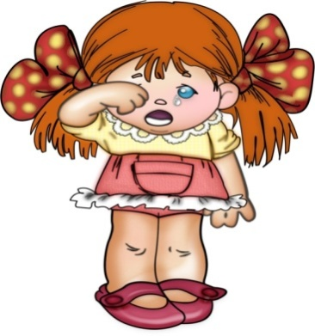



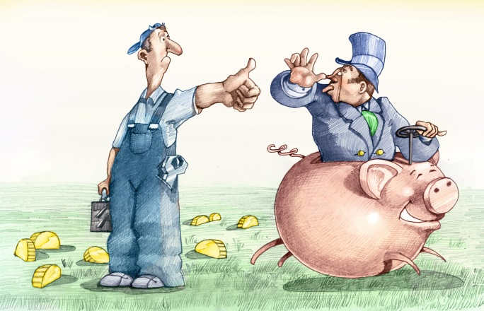
2. Потребность, капризы
1. План, экономия
3. Торговые предприятия
На основе проведенного анализа существующих дошкольных программ по изучению основ финансовой грамотности можно выделить перечень базовых финансово-экономических понятий, которые могут быть изучены в ДОО
6-7 лет:
4. Подарок, реклама
5. Богатство, бедность

Slide 14




Примерный тематический план обучения может быть представлен в следующей последовательности:
Тема 1. Труд – основа жизни.
Тема 2. Что такое деньги, откуда они берутся и зачем они нужны?
Тема 3. Покупаем, продаем и обмениваем.
Тема 4. Тратим разумно, сберегаем и экономим.
Тема 5. Учимся занимать и отдавать долги.
Тема 6. Учимся планировать.
Тема 7. Богатство и бедность.

Slide 15


Таким образом, формирование финансовой грамотности приближает дошкольника к реальной жизни, пробуждает экономическое мышление, позволяет приобрести качества, присущие настоящей личности

Slide 16
Спасибо за внимание!

